Slide 1
令和３年度大阪府災害廃棄物対策研修（講義１）
災害廃棄物処理における仮置場の重要性について
令和３年１２月１７日
環境省近畿地方環境事務所 資源循環課

Slide 2
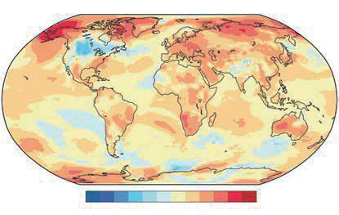
世界気象機関は2019年の世界各地の異常気象
国内外で深刻な気象災害が多発 、地球温暖化で今後気象災害のリスクが更に高まると予測。
「気候変動」 から 「気候危機」 へ。
直近20年間の気候関連災害による被額は、合計 2兆2450 億ドル。前20年間に比べ2.5倍に。
海外の都市を中心に「気候非常事態宣言」の動きや若者による気候変動対策を求めデモも活発化。
2018年7月～ 2019年6月の米国における平均降
水量は史上最高。ミシシッピ流域ルイジアナ州で7
ヶ月の長期的洪水。カナダオタワ地域では6,000世
帯が浸水。
6月にフランス南部で46.0℃を記録（観測史上最高）
11月にベネチアで高潮により水位が1.85m上昇（1966年以降最高）。
日本では令和元年東日本台風（台風第19号）等で東日本を中心に約140か所の堤防が決壊
インドでは夏期のモンスーン季に繰り返し洪水が発生し、史上最も遅い雨期明け。インド、ネパール、バングラデシュ、及びミャンマーにおいて、洪水によって死者数 2,200人以上。
-30 -20 -10 0 10 20 30
2019年の平均気温と1981-2010年の平均気温との差（℃）
気候変動が「加速」、過去5年で世界気温は最も暑く＝世界気象機関（2019年09月23日）
資料：「WMO State of Global Climate in 2019」から環境省作成

Slide 3
近年の大規模災害における災害廃棄物の発生量及び処理期間
災害名 | 発生年月 | 災害廃棄物量 | 損壊家屋数 | 処理期間
東日本大震災 | H23年3月 | 3100万トン （津波堆積物1100万トンを含む） | 全壊：118,822 半壊：184,615 | 約3年 （福島県を除く）
阪神・淡路大震災 | H7年1月 | 1500万トン | 全壊：104,906 半壊：144,274 一部損壊：390,506 焼失：7,534 | 約3年
熊本地震 （熊本県） | H28年4月 | 311万トン | 全壊：8,668 半壊：34,492 一部損壊：154,098 | 約2年
平成30年7月豪雨 （岡山県、広島県、愛媛県） | 平成30年7月 | 189万トン^{(※1)} | 全壊：6,603^{(※2)} 半壊：10,012^{(※2)} 一部損壊：3,457^{(※2)} 床上浸水：5,011^{(※2)} 床下浸水：13,737^{(※2)} | 約2年
令和元年房総半島台風 ・東日本台風 | R1年9月､10月 | 154万トン^{(※3)} | 全壊：3,650^{(※4)} 半壊：33,951^{(※4)} 一部損壊：107,717^{(※4)} 床上浸水：8,256^{(※4)} 床下浸水：23,010^{(※4)} | 約2年 （予定）
新潟県中越地震 | H16年10月 | 60万トン | 全壊：3,175 半壊：13,810 一部損壊：103,854 | 約3年
広島県土砂災害 | H26年8月 | 52万トン | 全壊：179 半壊：217 一部損壊：189 浸水被害：4,164 | 約1.5年
令和２年７月豪雨 | R2年7月 | 54万トン^{(※5)} | 全壊：1,621^{(※６)} 半壊：4,504^{(※６)} 一部損壊：3,503^{(※６)} 床上浸水：1,681^{(※６)} 床下浸水：5,290^{(※６)} | 約1.5年^{(※7)} （予定）
(※1) 主要被災３県の合計（令和２年７月時点）
(※2) 主要被災３県の公表値の合計（平成31年１月９日時点）
(※3) 被災自治体からの報告の合計（令和３年１月末時点）
(※4) 内閣府防災被害報告の合計（令和２年４月10日時点）
(※5) 被災自治体からの報告の合計（令和３年１月末時点）
土砂混じりがれきを含む。
(※6) 内閣府防災被害報告の合計（令和３年１月７日時点）
(※7) 熊本県分のみ（令和３年１月末時点）

Slide 4
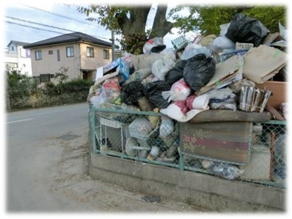
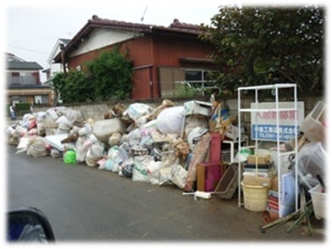
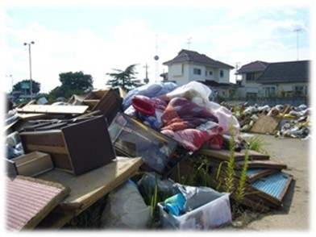
災害廃棄物対策の重要性
災害時には、様々な種類を含む廃棄物が、一度に大量に発生。
災害廃棄物の適正かつ円滑・迅速な処理は、生活環境の保全・公衆衛生の確保のために非常に重要。
災害廃棄物の迅速な処理は、被災地域の早期の復旧・復興のために必要。
事例１
公園に集積された
災害廃棄物
事例２
道路端に集積された
災害廃棄物
事例３
自治体管理の仮置場に混合状態で搬入された災害廃棄物
事前準備（災害廃棄物処理計画）に基づいた
迅速かつ適切な初動対応が重要！
事例４：自治体管理の仮置場に分別されて適正に管理されている災害廃棄物

Slide 5
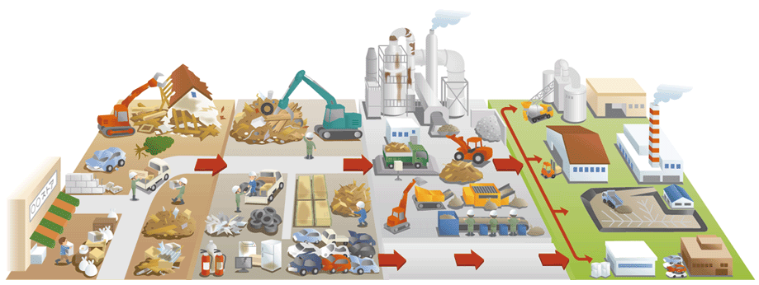
災害時に発生するごみの処理の流れ
被災地域
分別排出
家屋解体
一次仮置場
粗選別
危険物の除去等
二次仮置場
破砕
選別
資源物の保管
受け入れ先
焼却
埋立
再利用

